Slide 1
Princíp orientácie sťahovavých vtákov
Miriam Škorecová

Slide 2
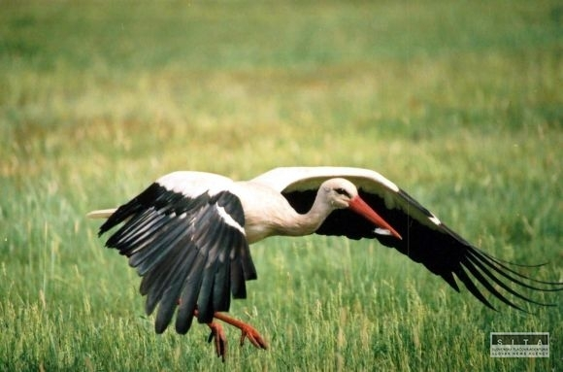
Procesy komunikácie migrujúcich vtákov dorozumievanie medzi sebou
Tento robustný pinkovitý vták, veľký ako vrabec, má mohutný zobák a malé tmavé očká s karmínovočervenou škvrnou na čele a hrudi. Práve pre farbu tejto škvrny nesie svoje meno - červenák karmínový. Na Slovensku hniezdi päťsto až tisíc párov, najmä v kotlinách podhorských potokov a riek s hustými brehovými porastom.
Slovenskí ornitológovia zaznamenali uplynulé dni červenáka karmínového, ktorý k nám prilieta spomedzi sťahovavých vtákov ako posledný.

Slide 3
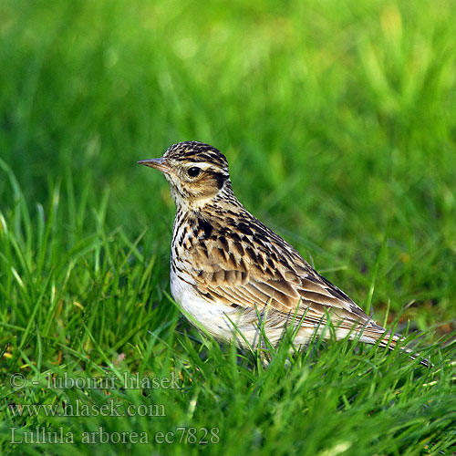
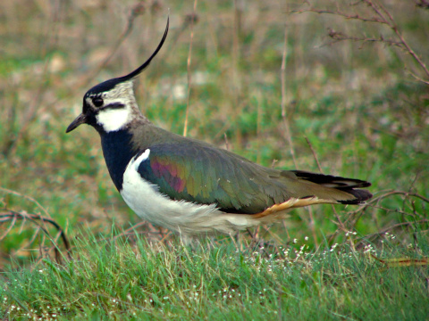
Podľa čoho vedia sťahovavé vtáky kam majú priletiet a kedy?
Májú v hlavách ako kebyže zabudovaný inštinkt
Prvé sťahovavé druhy na Slovensko prileteli už vo februári, medzi nimi aj škovránky a cíbiky. V priebehu štyroch mesiacov na Slovensko priletelo štyri až osem miliónov vtákov, aby tu zahniezdili a vychovali mláďatá. Počnúc druhou polovicou augusta až do novembra sa obrovské kŕdle vtákov začnú opäť presúvať na svoje zimoviská .
Škovránok stromový
cíbik

Slide 4
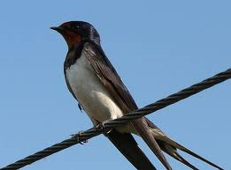
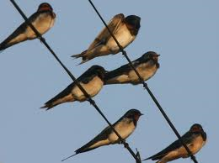
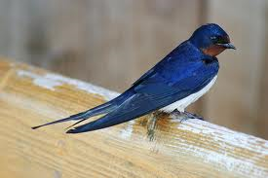
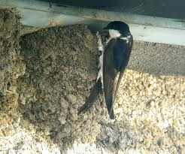
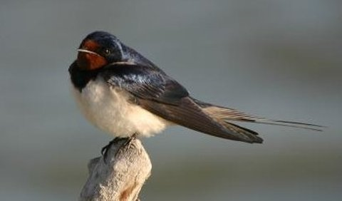
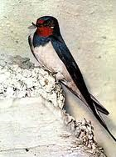
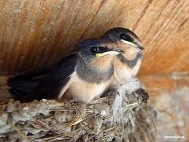
Väčšina sťahovavých vtákov, zimu trávi totiž v južnej Ázii, od Indie a Pakistanu po východnú Čínu. "Obrovská vzdialenosť, ktorú musia jedince prekonať zapríčiňuje, že k nám prilieta až v polovici mája,“s tým, že práve po prílete tohto druhu je možné konečne konštatovať, že k nám prileteli všetky sťahovavé druhy vtákov.

Slide 5
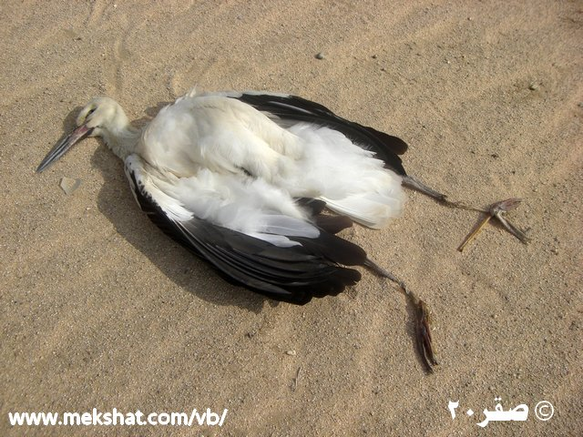
Migrácia predstavuje náročnú fázu života vtákov. Ohrozujú ich mnohé prírodné a antropické faktory. V týchto dňoch uhynulo na svojej tradičnej migračnej trase približne stopäťdesiat bocianov bielych v Saudskej Arábii. K tejto smutnej udalosti došlo koncom augusta južne od mesta Jiddah neďaleko pobrežia Červeného mora. Medzi uhynutými bocianmi boli aj dva okrúžkované bociany zo Slovenska.

Slide 6
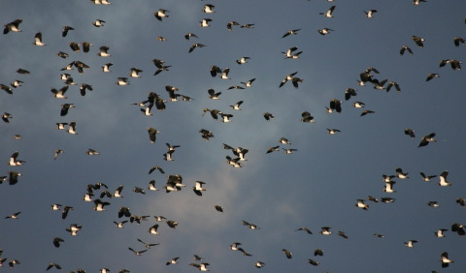

Slide 7
Ďakujem za pozornosť

